Slide 1

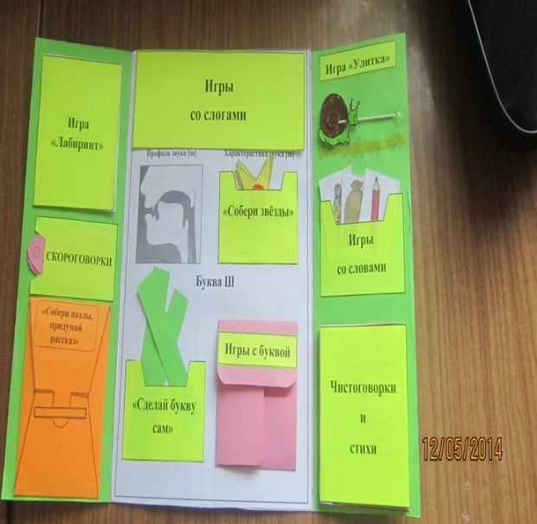
ГБОУ школа № 17 Невского района СПб
«Использование ЛЭПБУКА
в работе с детьми с ТМНР»
Воспитатель
Городняя Ирина Анатолиевна

Slide 2
Папка лэпбук — сравнительно новое средство обучения. Впервые создавать интерактивные папки начали американские педагоги. Такая папка, как нельзя лучше, отражает «золотое правило дидактики» (принцип наглядности), выдвинутое ещё Яном Амосом Коменским: «всё, что только можно предоставлять для восприятия чувствами, а именно: видимое для восприятия зрением, слышимое — слухом, запахи — обонянием, что можно вкусить — вкусом, доступное осязанию — путем осязания. Если какие-то предметы можно воспринимать несколькими чувствами, пусть они будут несколькими чувствами».
Лэпбук — это книжка-раскладушка с кармашками, дверками, окошками, вкладками и подвижными деталями, в которую помещены материалы, обобщенные общей темой. Это отличный способ интересно и необычно изучить конкретную тему с детьми разного возраста, где ребенок будет взаимодействовать со сверстниками и взрослыми.
Лэпбук привлекает детей своей необычной формой, ярким цветом и многообразием материала. Каждый лэпбук уникален, нет правильного или неправильного метода его создания.

Slide 3
Лэпбук обычно выглядит как интерактивная книжка, информация в которой представлена в виде открывающихся окошек, вынимающихся и разворачивающихся листочков и прочих забавных деталей, которые с одной стороны, призваны привлечь интерес ребенка к самой папке, а с другой стороны, позволяют подать всю имеющуюся информацию в компактной форме.
Такая интерактивная папка отвечает современным требованиям специального образования к пространственной предметно-развивающей среде и обеспечивает:
трансформируемость — лэпбук позволяет менять пространство в зависимости от образовательной ситуации, в том числе от меняющихся интересов и возможностей детей;
полифункциональность — использование папки в различных видах детской активности;
лэпбук можно использовать в работе как со всей группой, так с подгруппой и индивидуально;
вариативность — периодическая сменяемость игрового материала, обеспечивающего свободный выбор детей, появление новых материалов, стимулирующих активность детей;
насыщенность — в одной папке можно разместить достаточно много информации по определенной теме.

Slide 4
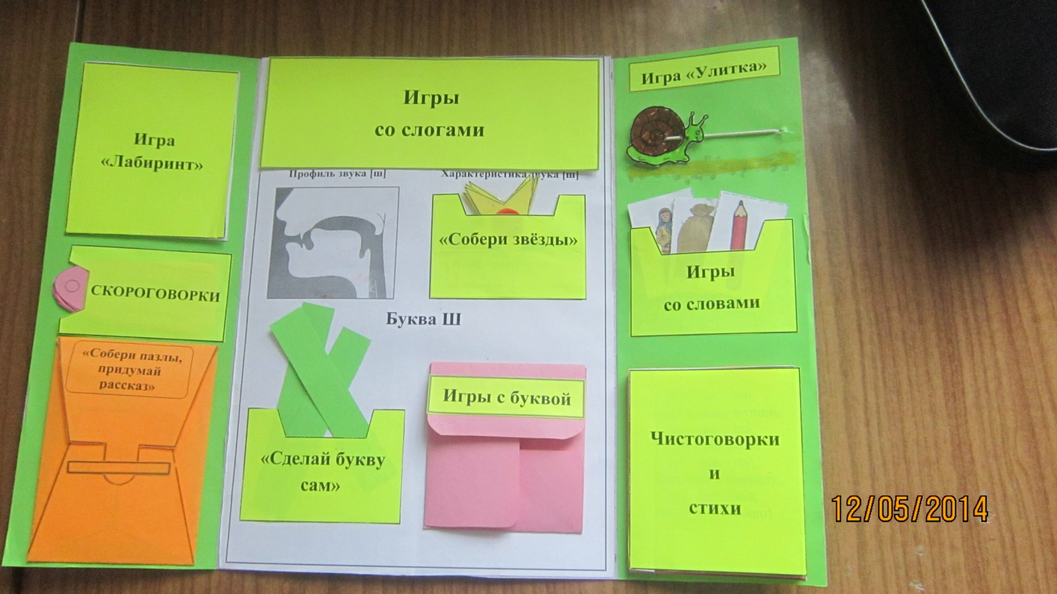
К сожалению, в настоящее время, растёт поколение детей, часто безразличное к речевой деятельности, демонстрирующее нелюбовь к трудным заданиям, избегающее регулярных усилий и трудностей. Наблюдается и «угасание» родительской инициативы – ещё одна из актуальных проблем сегодняшнего дня. Поэтому так важны поиск и введение в практику новых форм работы со школьниками и их родителями.
В связи с этим, мы решили попробовать с использовать технологию ЛЭПБУК с детьми с ТМНР.

Slide 5
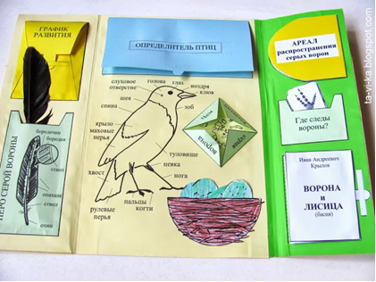
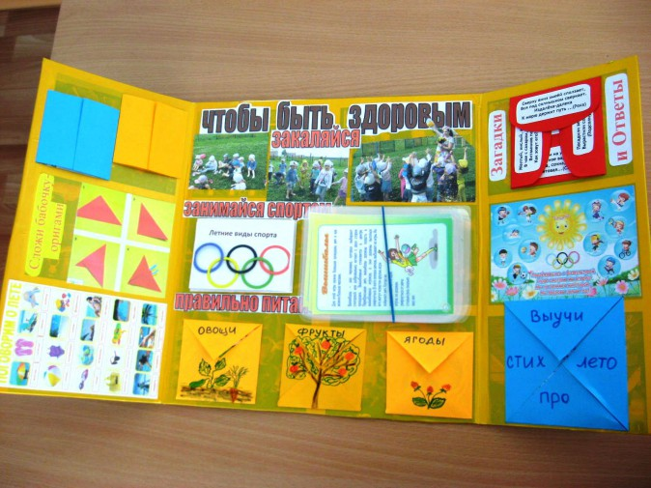
Лэпбук – сравнительно новое средство обучения. Впервые создавать лэпбуки начали американцы.
Лэпбук - это книжка-раскладушка с кармашками, дверками, окошками, вкладками и подвижными деталями, в которую помещены материалы на одну тему.
Это отличный способ закрепить определённую тему как со школьниками, так и с детьми дошкольного возраста, осмыслить содержание книги, провести исследовательскую работу, в процессе которой ребёнок участвует в поиске, анализе и сортировке информации.

Slide 6
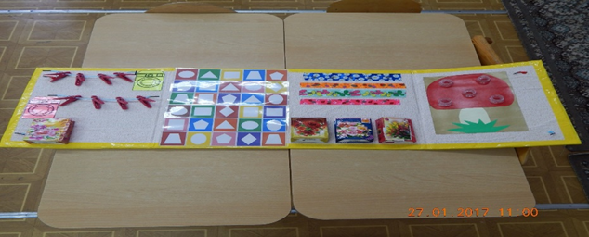
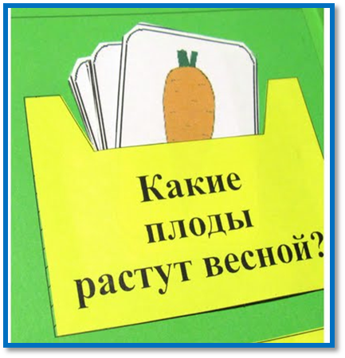
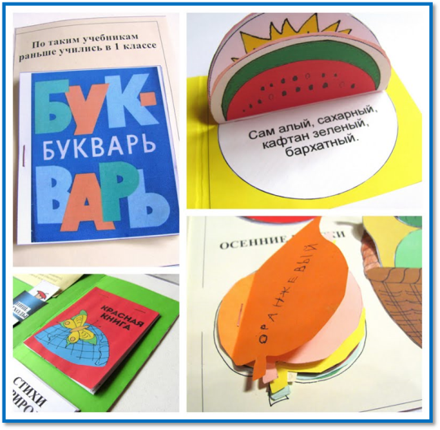
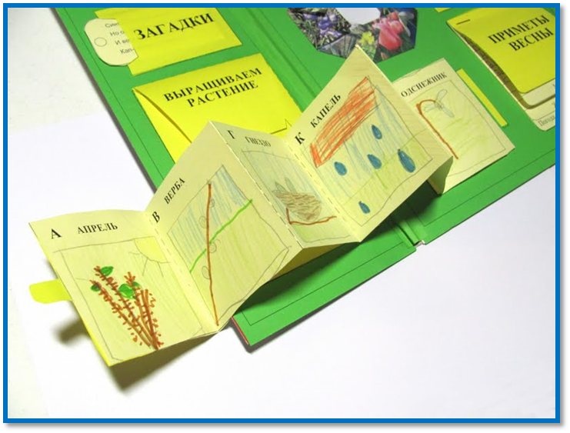
Идеи игр могут быть не новые, но если их объединить вместе, получится очень удобное и многофункциональное пособие, которое может быть использовано в индивидуальной и подгрупповой работе, а также как диагностический материал.

Slide 7
Дети с нарушениями в развитии часто развиваются гораздо медленнее, чем обычные дети, поэтому нуждаются в особой специализированной помощи. У таких детей прослеживается незрелость эмоционально-волевой сферы ; иначе говоря, такому ребенку очень сложно сделать над собой волевое усилие, заставить себя выполнить что-либо. А отсюда неизбежно появляются нарушения внимания, восприятия , памяти, повышенная двигательная и речевая активностью.
Помогает ребенку по своему желанию познавать, понимать и самостоятельно запоминать полученную ранее информацию.

Slide 8
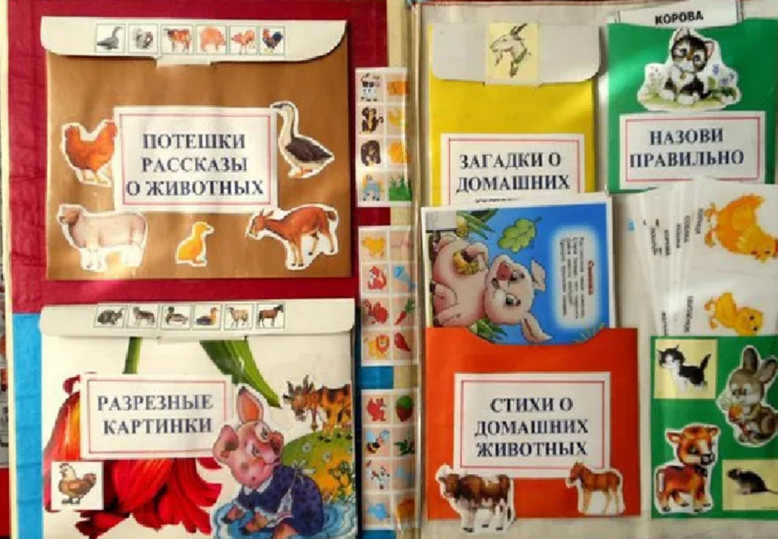
Умение выполнять мелкие движения с предметами вызывает затруднение. Основное направления работы с лэпбуком это использование различных приспособлений для развития мелкой моторики: (массажные мячики, валики, “ёжики”, “скалочки”, семена, косточки, бусы, камешки, пуговицы, скрепки, спички, мелкие игрушки, шнуровка, застёгивание пуговиц, замков, наматывание клубков, выкладывание узоров, плетение, выкладывание узоров, обводка, штриховка, раскрашивание.
У детей с ТМНР нарушена память, внимание, восприятие и мышление. Поэтому необходимым элементом при работе с лэпбуком являются упражнения на развитие восприятия (узнавать контурные и пунктирные изображения предметов, собрать разрезную картинку из отдельных частей и т.д.), памяти (запомнить и повторить ряд слов, запомнить ряд картинок или предметов, а затем поменять их местами и т.д.)

Slide 9
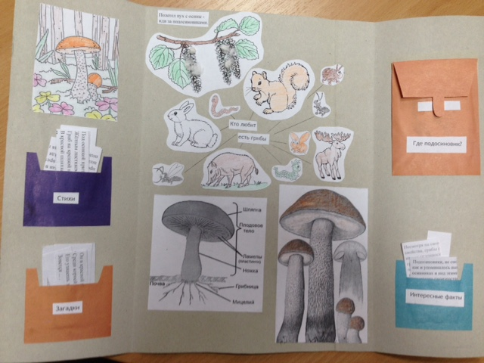
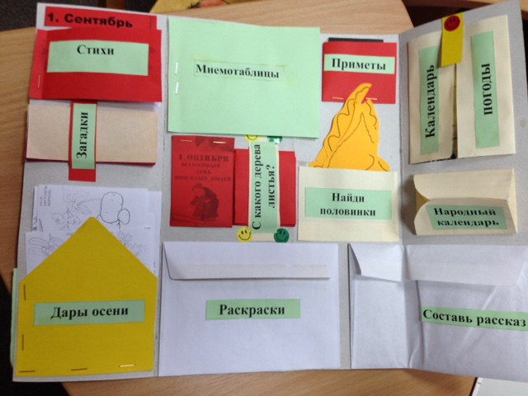
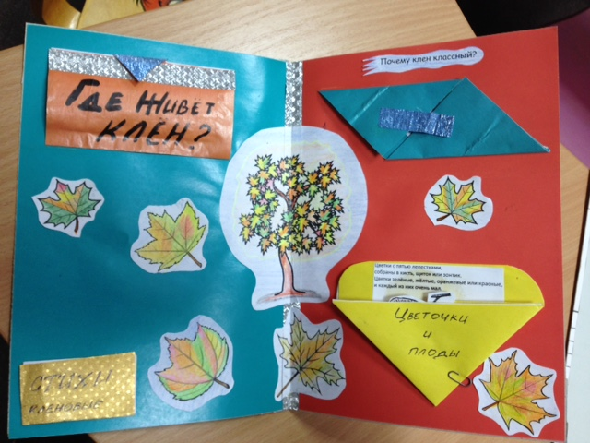
Эффективно использовать Лэпбук можно как для коллективной работы, подгрупповой, индивидуальной ,так и для самостоятельной работы.

Slide 10
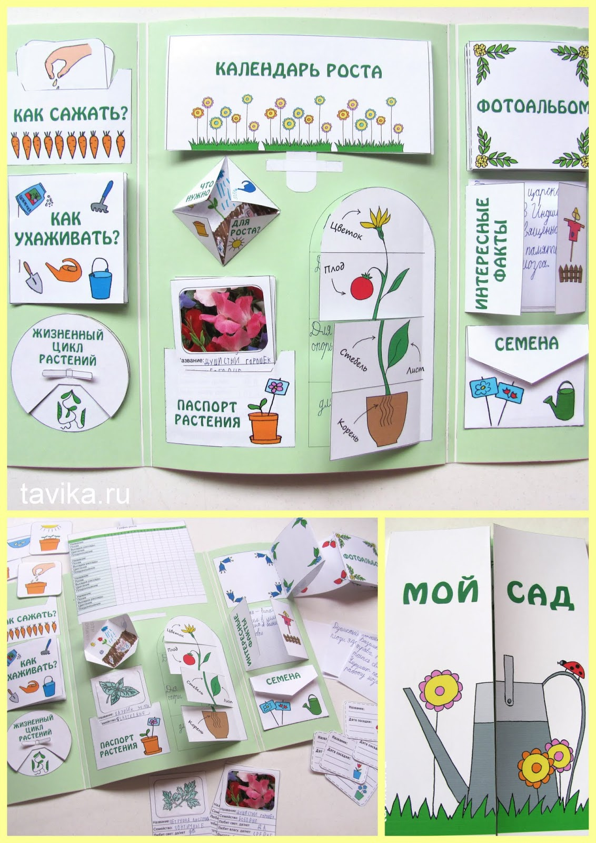
Данная форма работы при детско-взрослом взаимодействии, как совместно с педагогами, так и семейные проекты, способствует более доверительным межличностным отношениям, повышает родительскую и педагогическую компетентность, даёт возможность узнать интересы и потенциал ребёнка, а также развить их.

